Slide 1

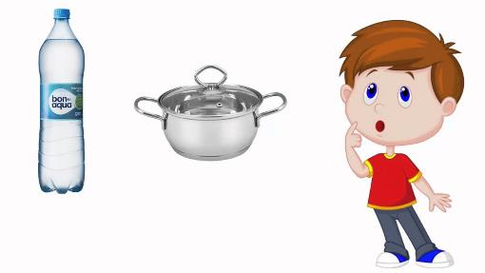
Математика
Сьогодні
Урок
№103
Вимірюємо місткості посудин. 1 літр — 1 л.

Slide 2
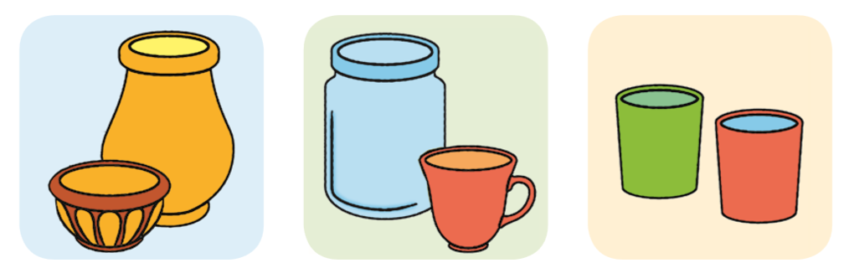
Сьогодні
06.04.2022
Посудини мають місткість. Порівняй «на око» місткості посудин у парах.
Підручник.
Сторінка
106

Slide 3
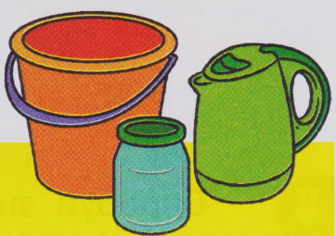
Сьогодні
06.04.2022
Сашко вимірював місткість відра «в чайниках» і місткість чайника – «в банках». Хлопчик одержав такі результати: 1 відро = 2 чайники води; 1 чайник = 2 банки води. Скільки банок води вміститься у відрі?

Slide 4
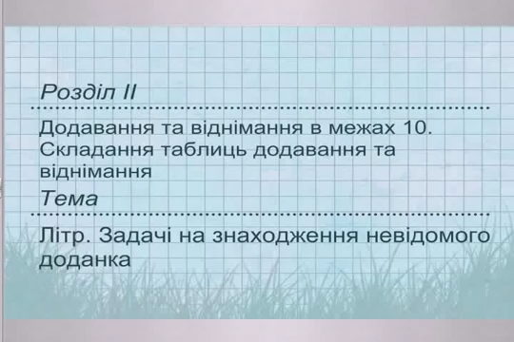

Slide 5
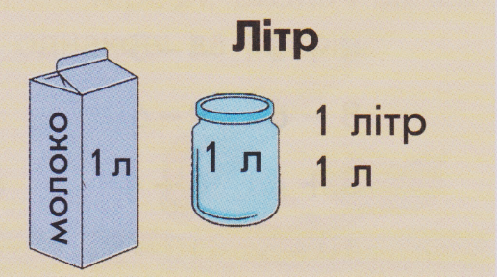
Сьогодні
06.04.2022
Правило.
Для зручності люди домовилися вимірювати місткість однаковими мірками. Одна з мірок місткості посудин — 1 літр.

Slide 6
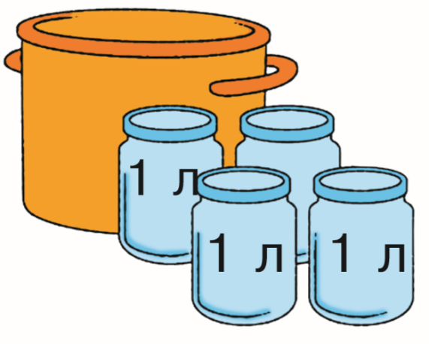
Сьогодні
06.04.2022
Відомо, що для заповнення каструлі слід вилити воду з усіх банок, зображених на малюнку. Місткість кожної банки — 1 літр. Визнач місткість каструлі в літрах.
Підручник.
Сторінка
106

Slide 7
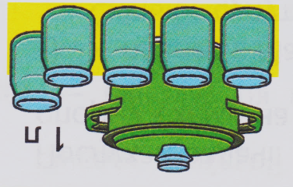
Сьогодні
06.04.2022
Визнач місткість каструлі в літрах, якщо відомо, що для її заповнення слід вилити воду з усіх банок, зображених на малюнку.

Slide 8
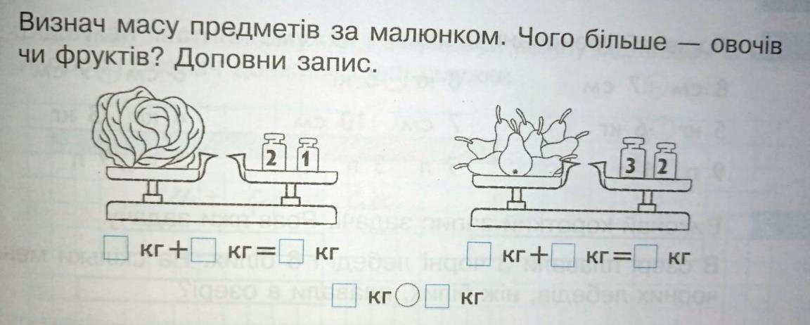





Робота в зошиті. № 1
Зошит.
Сторінка
37

Slide 9
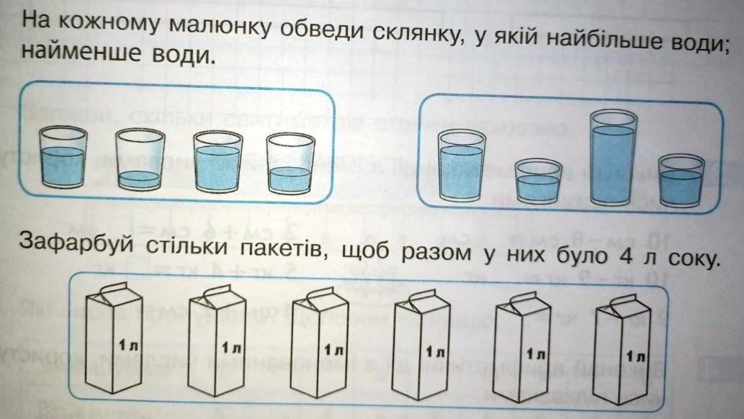
Робота в зошиті. № 2-3
Зошит.
Сторінка
37

Slide 10
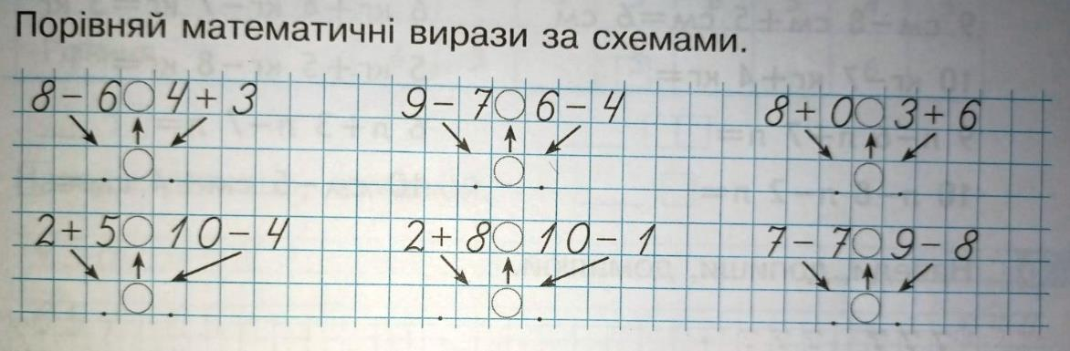








Робота в зошиті. № 4
Зошит.
Сторінка
37

Slide 11
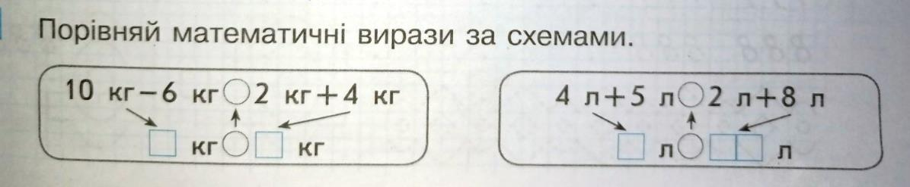

Робота в зошиті. № 5
Зошит.
Сторінка
37

Slide 12
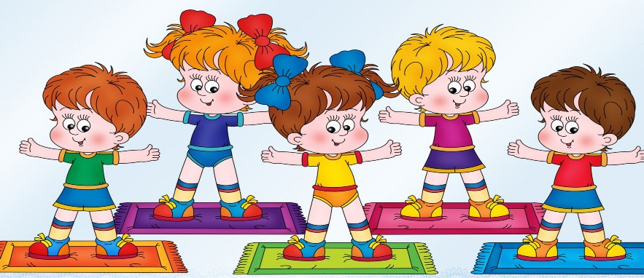
Сьогодні
06.04.2022
Рухлива вправа.

Slide 13
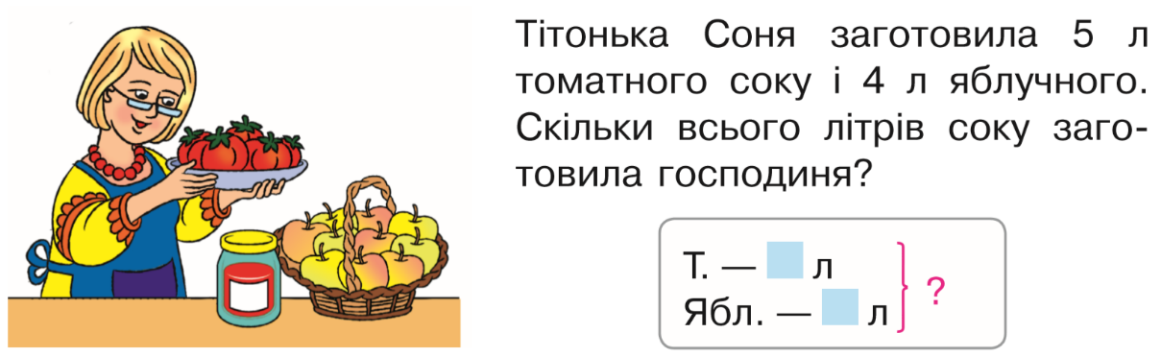
Сьогодні
06.04.2022
Закінчи виконання короткого запису. Розв’яжи задачу.
Підручник.
Сторінка
106

Slide 14



Сьогодні
06.04.2022
Рефлексія.

